Slide 1
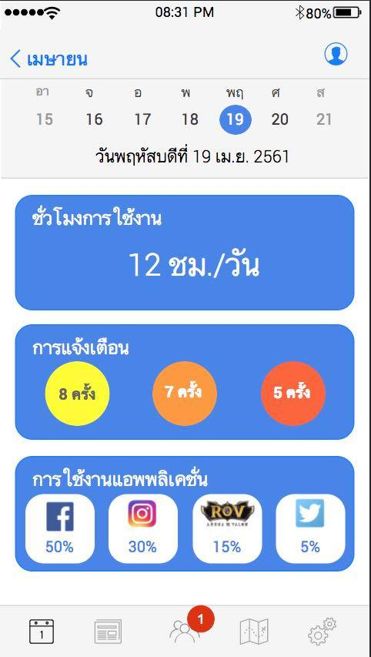
หลักการออกแบบ HCI
1. ตรงตามหลักการ Visibility ที่มองเห็นชัดเจน สัดส่วนไอคอนมองแล้วเข้าใจ แยกชัดเจน
2. ใช้กฎของ Nielsen’s ข้อ 4 ตรงตามหลักการ Consistency and Standards ที่มีความสม่ำเสมอ ช่องชั่วโมงการใช้งาน ช่องการแจ้งเตือน ช่องการใช้งานแอพพลิเคชั่น ลักษณะของไอคอน แบ่งช่องชัดเจน มีมาตรฐาน
3. ตรงกับหลักการ Affordance มีการให้เบาะแสว่าแต่ละเมนูคืออะไร โดยใช้ไอคอนสื่อความหมาย ให้ผู้ใช้เข้าใจได้ง่าย
4. ใช้กฎของ Nielsen’s ข้อ 2 ให้ระบบและโลกความเป็นจริงเข้ากันได้ โดยใช้ภาษาที่เข้าใจง่ายไม่กำกวม ผู้ใช้อ่านแล้วเข้าใจ
5. ใช้หลักการ Constraints จำกัด Action ไม่ให้เห็น ดังตัวอย่างแถวไอคอนด้านล่าง โดยไอคอนหน้าที่กำลังใช้งานอยู่จะแสดงไอคอนชัดเจน สีเข้ม ส่วนไอคอนที่ยังไม่ได้ใช้งาน จะ Hide ไว้เป็นสีที่อ่อนกว่า
6. ใช้กฎของ Shneiderman’s ข้อ 2 มีการใช้งานแบบสากล ผู้ใช้งานใช้งานได้ครอบคลุม ทั้งผู้สูงอายุ ผู้พิการ เข้าใจฟังก์ชั่นต่างได้
7. ใช้กฎของ Shneiderman’s ข้อ 8 ลดภาระหน่วยความจำระยะสั้น มีการออกแบบที่ใช้งานง่าย เรียนรู้ง่าย เข้าใจง่าย

Slide 2
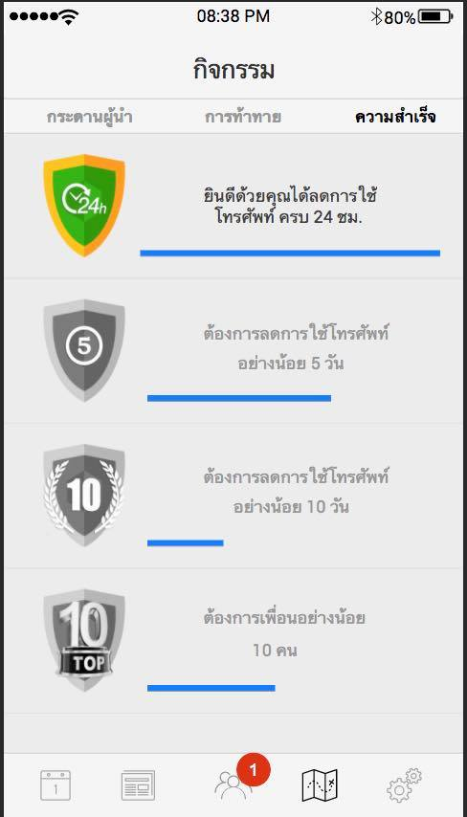
หลักการออกแบบ HCI
1. ตรงตามหลักการ Visibility ที่มองเห็นชัดเจน สัดส่วนไอคอนมองแล้วเข้าใจ แยกชัดเจน
2. ใช้กฎของ Nielsen’s ข้อ 4 ตรงตามหลักการ Consistency and Standards ที่มีความสม่ำเสมอ ช่องชั่วโมงการใช้งาน ช่องการแจ้งเตือน ช่องการใช้งานแอพพลิเคชั่น ลักษณะของไอคอน แบ่งช่องชัดเจน มีมาตรฐาน
3. ตรงกับหลักการ Affordance มีการให้เบาะแสว่าแต่ละเมนูคืออะไร โดยใช้ไอคอนสื่อความหมาย ให้ผู้ใช้เข้าใจได้ง่าย
4. ใช้กฎของ Nielsen’s ข้อ 2 ให้ระบบและโลกความเป็นจริงเข้ากันได้ โดยใช้ภาษาที่เข้าใจง่ายไม่กำกวม ผู้ใช้อ่านแล้วเข้าใจ
5. ใช้หลักการ Constraints จำกัด Action ไม่ให้เห็น ดังตัวอย่างแถวไอคอนความสำเร็จ โดยไอคอนที่ทำสำเร็จจะมีสีไอคอนและข้อความที่สีเข้มชัดเจน ส่วนไอคอนที่ยังทำไม่สำเร็จจะแสดงสีเทา พร้อมกับข้อความที่สีอ่อน
6. ใช้กฎของ Shneiderman’s ข้อ 4 ออกแบบบทสนทนาให้จบ ดังตัวอย่างมีแถวสีฟ้าบ่งบอก
การเริ่มต้นและสิ้นสุด ให้ผู้ใช้ทราบว่า ณ ขนาดนั้น ผู้ใช้ทำถึงไหนแล้ว

Slide 3
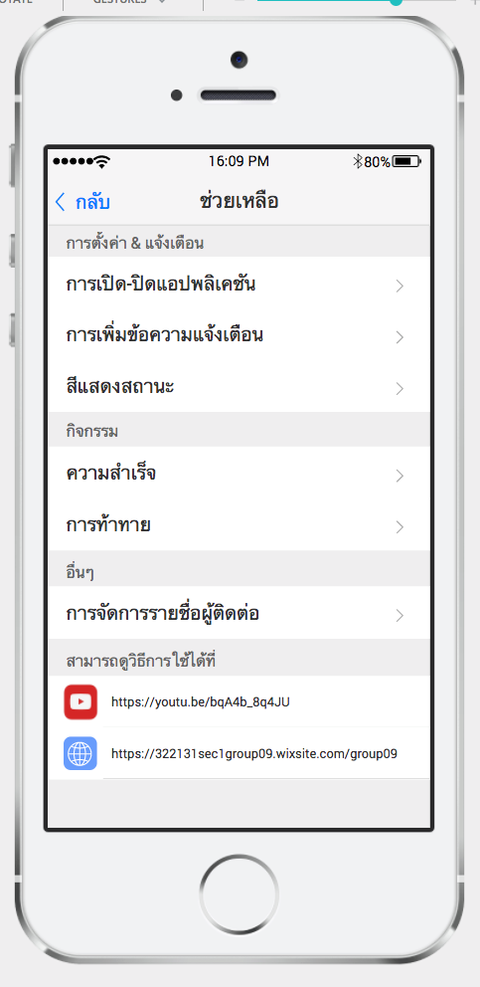
หลักการออกแบบ HCI
1. ตรงตามหลักการ Visibility ที่มองเห็นชัดเจน สัดส่วนไอคอนมองแล้วเข้าใจ แยกชัดเจน
2. ใช้กฎของ Nielsen’s ข้อ 4 ตรงตามหลักการ Consistency and Standards ที่มีความสม่ำเสมอ ช่องชั่วโมงการใช้งาน ช่องการแจ้งเตือน ช่องการใช้งานแอพพลิเคชั่น ลักษณะของไอคอน แบ่งช่องชัดเจน มีมาตรฐาน
3. มีการจัดหมวดหมู่ชัดเจน ใช้สีขาวเป็นฟังก์ชั่นย่อย ส่วนหัวข้อใช้แถบสีที่อ่อนกว่า
4. ใช้กฎของ Nielsen’s ข้อ 2 ให้ระบบและโลกความเป็นจริงเข้ากันได้ โดยใช้ภาษาที่เข้าใจง่ายไม่กำกวม ผู้ใช้อ่านแล้วเข้าใจ
5. ใช้หลักการ Constraints จำกัด Action ไม่ให้เห็น ดังตัวอย่างแถวไอคอนความสำเร็จ โดยไอคอนที่ทำสำเร็จจะมีสีไอคอนและข้อความที่สีเช้มชัดเจน ส่วนไอคอนที่ยังทำไม่สำเร็จจะแสดงสีเทา พร้อมกับข้อความที่สีอ่อน
6. ใช้กฎของ Nielsen’s ข้อ 10 คำอธิบายและเอกสารกำกับของโปรแกรม ตัวตัวอย่างเป็นหน้าฟังก์ชั่น ช่วยเหลือ มีการจัดหมวดหมู่ที่เข้าใจง่าย การเรียงลำดับหัวข้อที่ชัดเจน ไม่คลุมเครือ

Slide 4
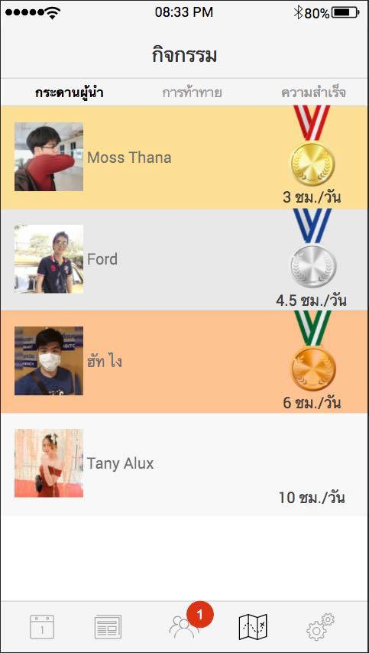
หลักการออกแบบ HCI
1. ตรงตามหลักการ Visibility ที่มองเห็นชัดเจน สัดส่วนไอคอนมองแล้วเข้าใจ แยกชัดเจน
2. ใช้กฎของ Nielsen ข้อ 4 ตรงตามหลักการ Consistency and Standards ที่มีความสม่ำเสมอ ช่องชั่วโมงการใช้งาน ช่องการแจ้งเตือน ช่องการใช้งานแอพพลิเคชั่น ลักษณะของไอคอน แบ่งช่องชัดเจน มีมาตรฐาน
3. ใช้แถบสีแบ่งชัดเจน ลักษณะไอคอน เหรียญทอง เหรียญเงิน เหรียญทองแดง บ่งบอกลำดับกระดานผู้นำ4. ใช้กฎของ Nielsen ข้อ 2 ให้ระบบและโลกความเป็นจริงเข้ากันได้ โดยใช้ภาษาที่เข้าใจง่ายไม่กำกวม ผู้ใช้อ่านแล้วเข้าใจ
5. ใช้หลักการ Constraints จำกัด Action ไม่ให้เห็น ดังตัวอย่างแถวไอคอนความสำเร็จ โดยไอคอนที่ทำสำเร็จจะมีสีไอคอนและข้อความที่สีเช้มชัดเจน ส่วนไอคอนที่ยังทำไม่สำเร็จจะแสดงสีเทา พร้อมกับข้อความที่สีอ่อน
6. ใช้หลังการ Affordances เบาะแส ดังในตัวอย่าง มีเลข 1 วงกลมสีแดงบ่งบอกว่า ไอคอนนั้น
มีการแจ้งเตือน เพื่อให้ผู้ใช้คลิกเข้าไปตรวจสอบ

